Slide 1

TOÁN 3
Tập 1
Tuần 8
Bài 24: Luyện tập

Slide 2


Ấn để đến trang sách

Slide 3


TRÒ CHƠI
“VỀ ĐÍCH”

Slide 4

Ấn để đến trang sách

Slide 5
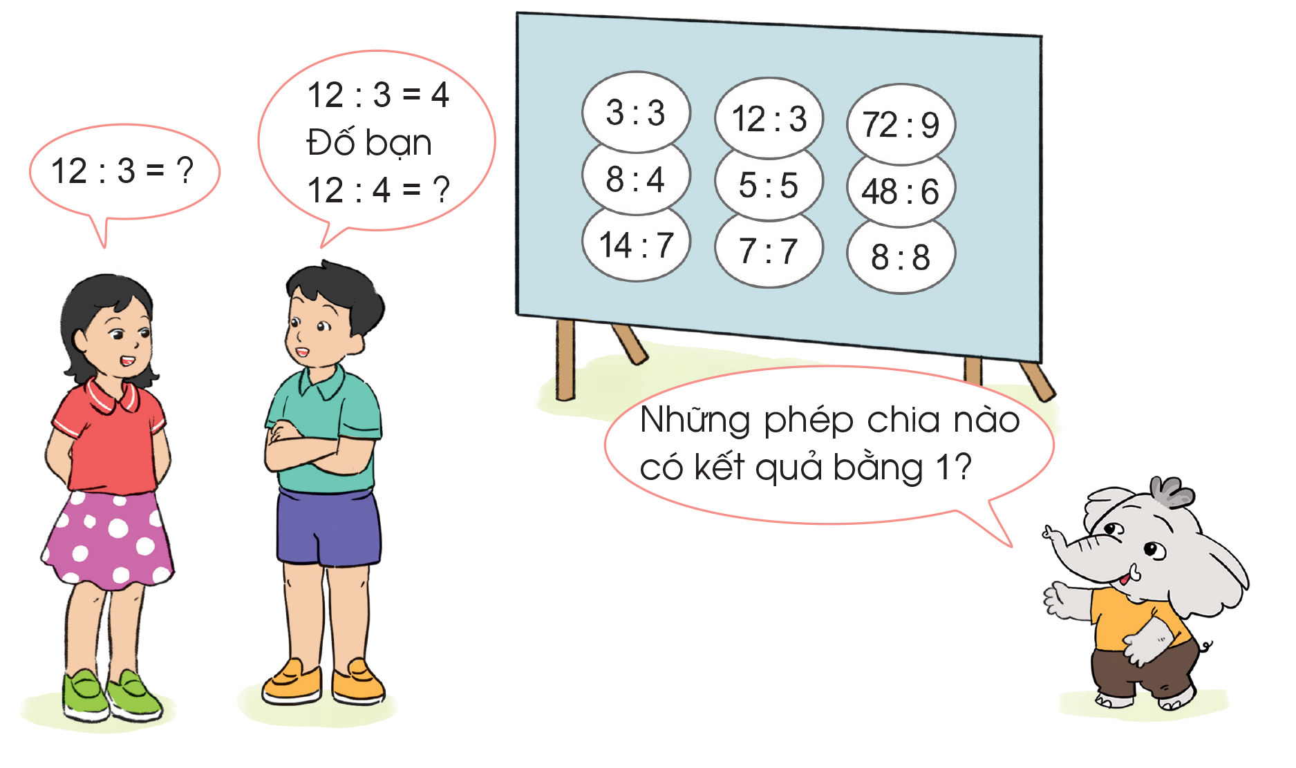
Bài 1: Tính nhẩm

Slide 6



















Bài 1: Tính nhẩm
$$\text{3} :\text{3}=$$
$$\text{1}$$
$$\text{12 }:\text{3}=$$
$$\text{4}$$
$$\text{72} :\text{9}=$$
$$\text{8}$$
$$\text{8} :\text{4}=$$
$$\text{2}$$
$$\text{5} : \text{5}=$$
$$\text{1}$$
$$\text{48} :\text{6}=$$
$$\text{8}$$
$$\text{14} :\text{7}=$$
$$\text{2}$$
$$\text{7} : \text{7}=$$
$$\text{1}$$
$$\text{8} : \text{8}=$$
$$\text{1}$$

Slide 7

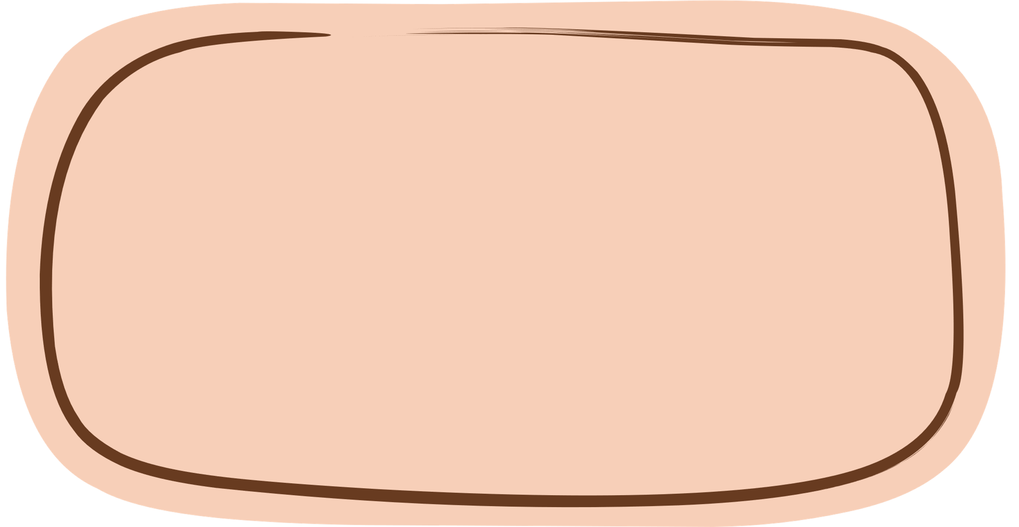
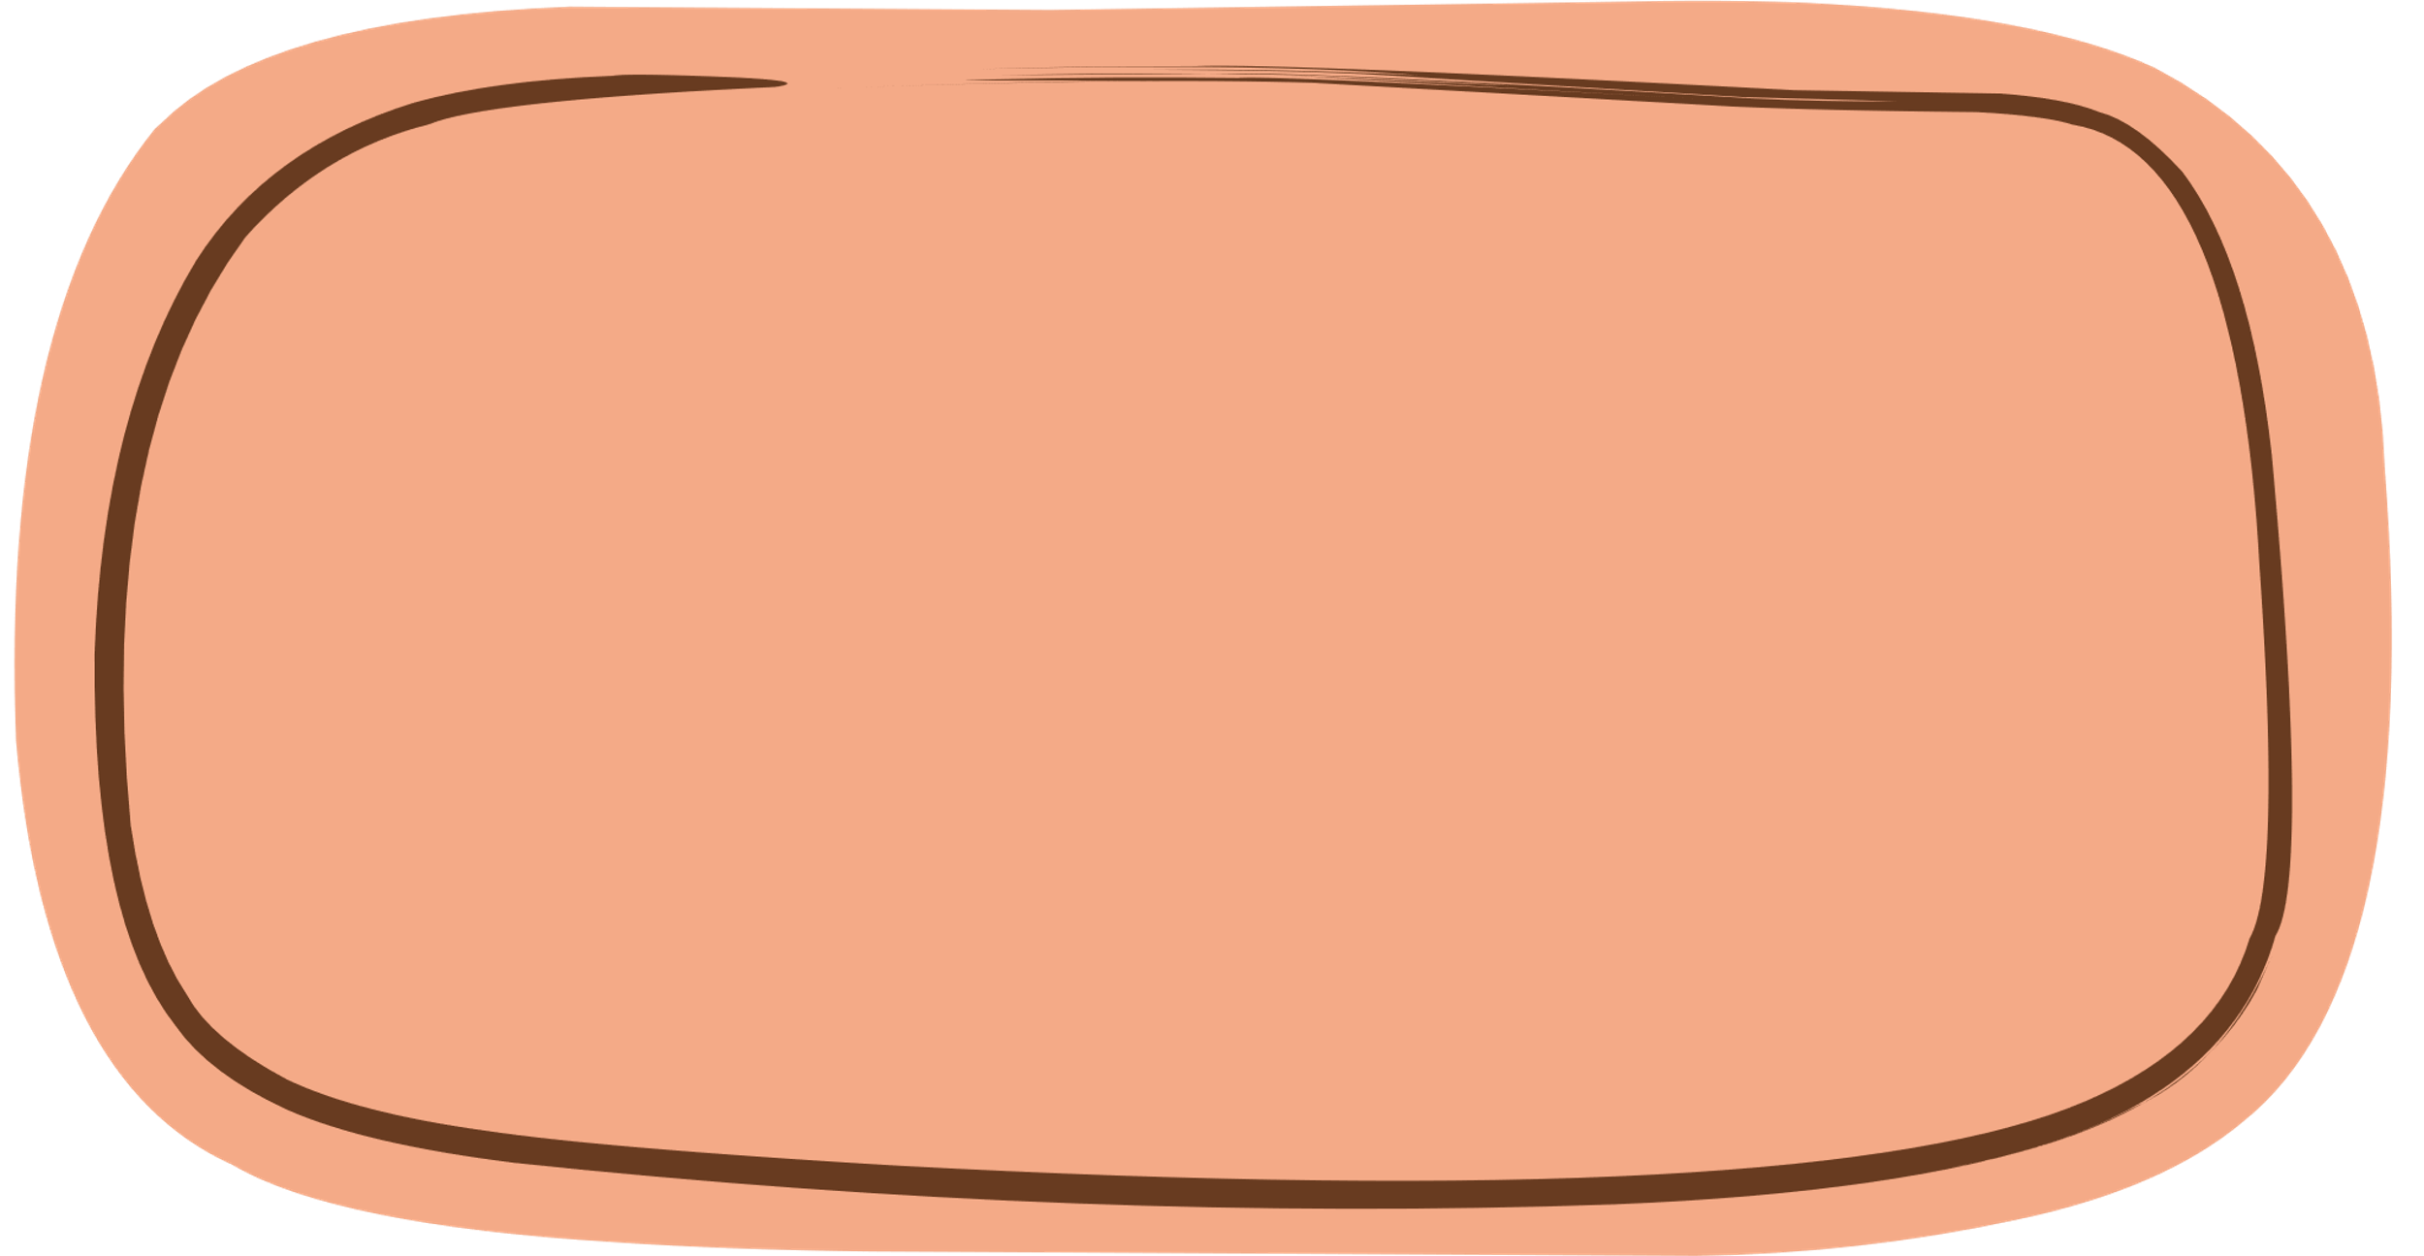
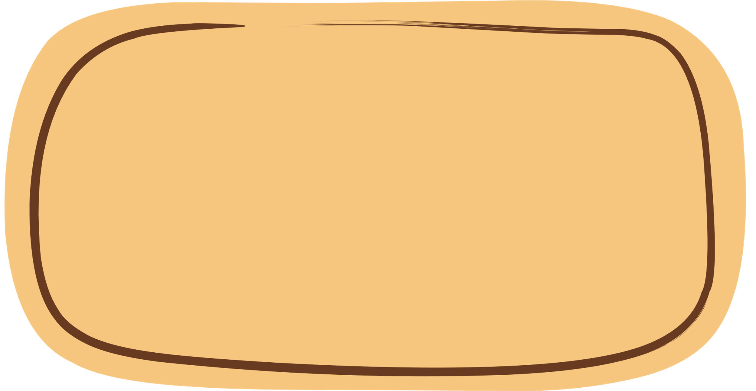
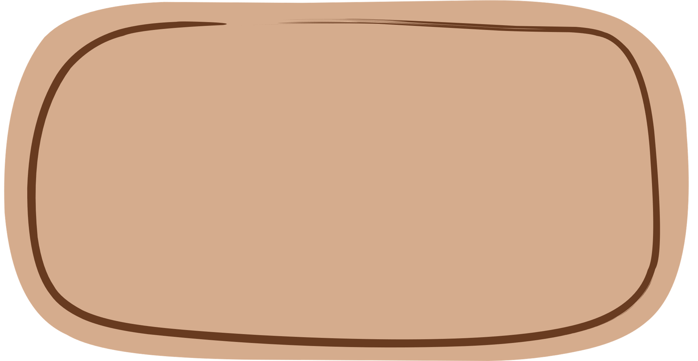








Bài 2: a) Tính nhẩm
$$4 :1=$$
$$4$$
$$7 :1=$$
$$7$$
$$5 :1=$$
$$5$$
$$1 :1=$$
$$1$$
Số nào chia cho 1 cũng có kết quả bằng chính số đó.

Slide 8

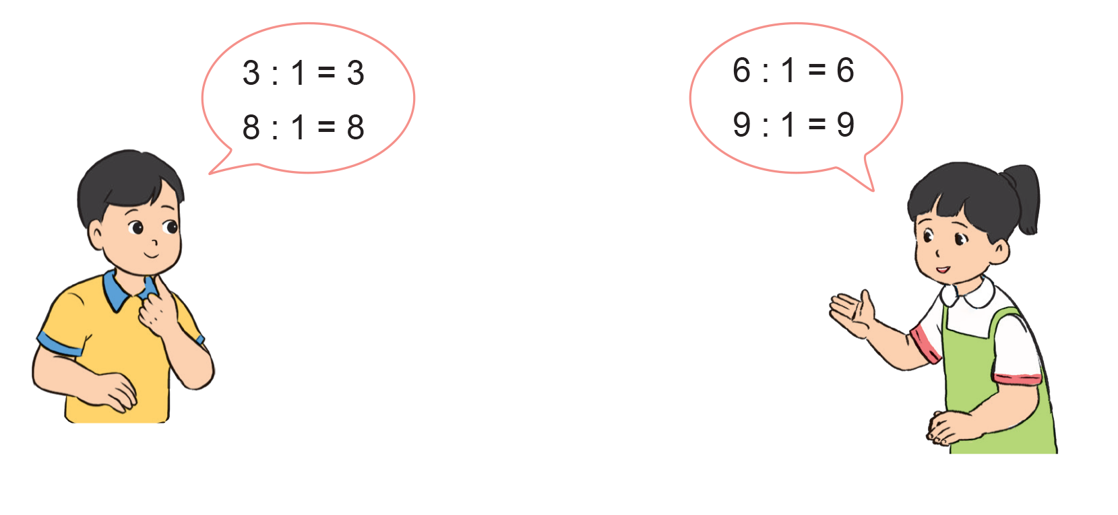
Ví dụ

Slide 9
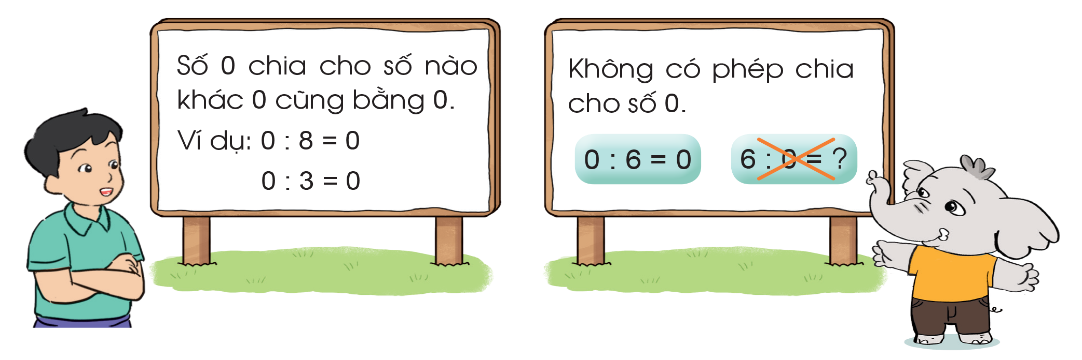

Bài 3:
a) Đọc nội dung sau và thảo luận với bạn:

Slide 10



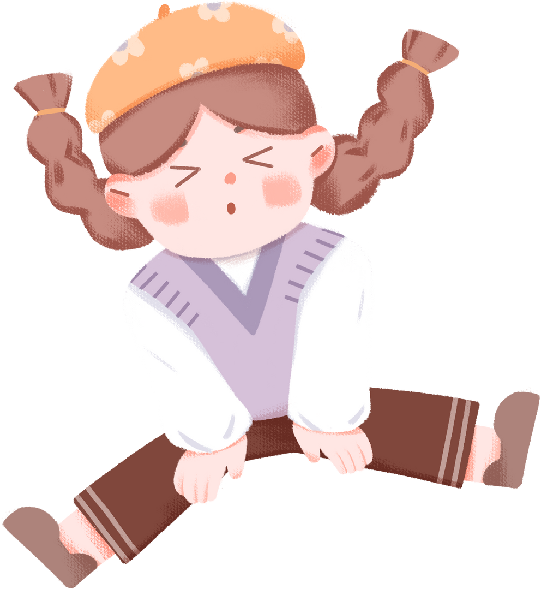
Nhận xét
Không có phép chia cho số 0.
Ví dụ:
0 : 6 = 0; 6 : 0 = ?
Số 0 chia cho số nào khác 0 cũng bằng 0
Ví dụ:
0 : 8 = 0; 0 : 3 = 0

Slide 11













Bài 3: b) Tính nhẩm
$$\text{0} : \text{7}=$$
$$\text{0}$$
$$\text{0} : \text{4}=$$
$$\text{0}$$
$$\text{0} : \text{9}=$$
$$\text{0}$$
$$\text{0} :\text{10}=$$
$$\text{0}$$
$$\text{0} : \text{5}=$$
$$\text{0}$$
$$\text{0} : \text{1}=$$
$$\text{0}$$

Slide 12
Bài 3: c) Tìm phép chia sai rồi sửa lại cho đúng
8 : 8 = 1 0 × 2 = 0 3 × 0 = 0
8 : 1 = 1 2 : 0 = 0 3 : 0 = 0
Không có phép chia này
Không có phép chia này
8 : 1 = 8

Slide 13

Ấn để đến trang sách

Slide 14
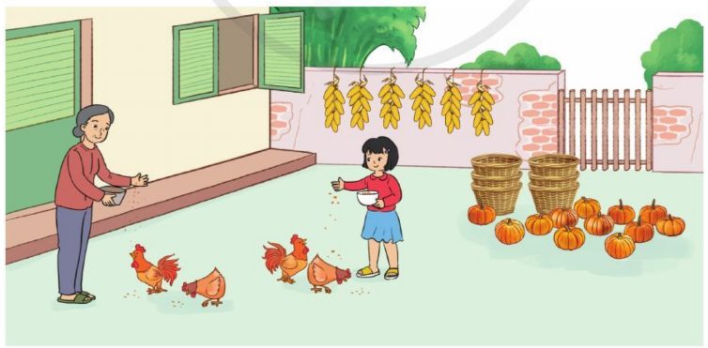
Bài 4: Xem tranh rồi nêu một tình huống có phép chia

Slide 15


Gợi ý
“Trên tường đang phơi 6 túm ngô, mỗi túm có 8 bắp ngô. Hỏi có tất cả bao nhiêu bắp ngô?”
“Trên sân có 12 quả bí ngô, xếp đều vào 6 rổ. Hỏi mỗi rổ có mấy quả bí ngô?”

Slide 16
Qua bài học này, các em biết thêm được điều gì?

Slide 17

HƯỚNG DẪN VỀ NHÀ
Ôn lại các bảng chia đã học (từ 2 đến 9).
Đọc lại tính chất chia cho số 1, chia cho số 0, các kết luận cho người thân nghe.

Slide 18


Slide 19



Để kết nối cộng đồng giáo viên và nhận thêm nhiều tài liệu giảng dạy,
mời quý thầy cô tham gia Group Facebook
theo đường link:
Hoc10 – Đồng hành cùng giáo viên tiểu học
Hoặc truy cập qua QR code

